Slide 1
Herzlich willkommen zur Bildungskonferenz 2024
„Bildungsbiographien“
Meppen, 20.02.2024

Slide 2
Workshop 1: „(Hoch-)Begabte Kinder in Kita und Grundschule erkennen und fördern – Potentiale und Ressourcen für lebenslanges Lernen entdecken“
Pädagogische Diagnostik ist zentral, um Kinder gezielt entlang ihrer Begabungsbereiche fördern zu können.
Das Erkennen von Begabungen und der Dialog mit dem Kind über die Begabungen ist zentral, damit Kinder selbst-wirksam sein können.
Selbstwirksamkeit und ein positives Selbstkonzept sind zentrale Bausteine für Problemlösung (im weitesten Sinn) und für lebenslanges Lernen.
Nur durch eine breite Begabungsförderung, kann auch Hochbegabungsförderung stattfinden.
Eine pädagogische Diagnostik im Sinne der Begabungsförderung fördert Bildungsgerechtigkeit.

Slide 3
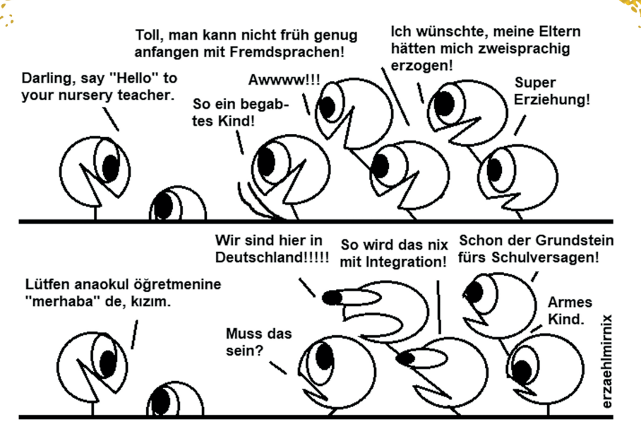
Workshop 2: „Sprache entscheidend für den Bildungserfolg“
Mythen und Thesen zu Mehrsprachigkeit
Aussagen zum Thema Sprache aus Wissenschaft und Praxis zur Diskussion
Aktuelle wissenschaftliche Erkenntnisse
Anregungen durch vorgestellte Materialien

Slide 4

Workshop 3: „Die zweite Chance – Grundschule und weiter- führende Schule (Kinder von 6 – 14 Jahre)“
Keine Lust auf Schule? Gründe und Anlässe von schulverweigerndem Verhalten liegen nicht nur bei den Kindern und Jugendlichen selbst. Es handelt sich in jedem individuellen Fall um ein komplexes Gefüge von unterschiedlichen Einflussfaktoren und erfordert somit eine systemische Betrachtung!
Zentrale Aspekte für eine erfolgreiche Eingliederung ins Regelschulsystem:
die Zusammenarbeit mit allen am Prozess beteiligten Akteuren: Schüler*in, Eltern, Schule, andere Institutionen
eine wertschätzende Beziehungsgestaltung
enge Kooperationen und Vernetzung mit relevanten Institutionen (Jugendamt, Beratungsstellen, 2. Chance, mobiler Dienst, RLSB, etc.)
einheitliches Handeln von Lehrkräften beim Thema Schulvermeidung (Meldung Fehlzeiten, etc.), schulischer Maßnahmenkatalog
Schulbesuch-Expertenteam bestehend aus bspw. Schulsozialarbeit, Beratungslehrkraft u. weiterer Lehrkraft, die für ihre Schule ein eigenes Konzept erarbeiten und Sprechzeiten bzw. kollegiale Beratung durchführen; Besuch von Fort- u. Weiterbildungen
Maßnahmen sollten möglichst früh ansetzen und zeitnah überprüft werden

Slide 5
Workshop 4: „Medienkonsum und Schulabsentismus“
Die "Digitale Welt" in der Bildungslandschaft
  Nutzen im Alltag
  Medienkonsum
  Medienmündig
  Gesundheit
  Therapie
  Bildung
  Smartphones

Slide 6

Workshop 5: Beziehung als Fundament für Bildung
Kinder suchen Kontakt bzw. Beziehungen
Beziehungskultur prägt die Persönlichkeit
Welche Haltung habe ich als Fachkraft?
Das Spannungsfeld zwischen Integrität und Kooperation
Der gleichwürdige Dialog

Slide 7



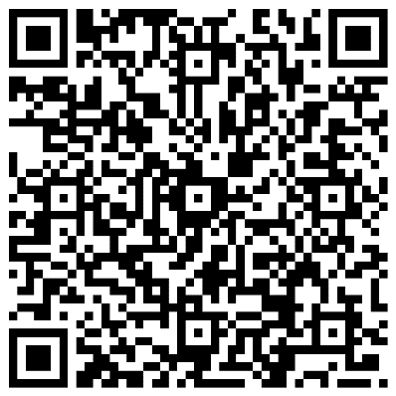
Workshop 6: Weiterbildung – Wie geht man mit seiner Zukunft um
„Leben und lernen im „Krisenmodus“
Wie kann ich Zukunft lernen und lehren?
Einführung in die Bereiche:
Krisen, Veränderung und Zukunft
Die Bildungsmaterialien und die Workshopmethode laden zum spielerischen Erkunden der Zukunft ein.
Die Materialien basieren auf Methoden der Zukunftsforschung, der Bildung für nachhaltige Entwicklung und dem Design Thinking. Sie unterstützen Schüler*innen, die Zukunft als Chance zu begreifen, die sie bewusst und selbstbestimmt mitgestalten können. Unterschiedliche Themen verfügbar!
Hauptzielgruppe: ab Klasse 7 - in vereinfachter Form auch früher
Kostenfreie Bildungsmaterialien und Einführung auf Anfrage
Einfach QR-Code scannen für weitere Infos

Slide 8
Workshop 7 – Welche Hilfen stehen bei Bildungsbrüchen zur Verfügung?
Im Workshop wurden die Unterstützungsmöglichkeiten bei Bildungsbrüchen in den folgenden Lebensphasen beleuchtet.
Übergang Schule / Ausbildung / Beruf
Verlassen der Schule (ohne Abschluss)
In der Phase einer betrieblichen Ausbildung
Jobverlust
In einer bestehenden Berufstätigkeit (Wandel der Anforderungen)
Einwanderung nach Deutschland
Schicksalsschläge (z.B. Unfall / schwerster Erkrankung)
Fazit: Viele Möglichkeiten, ein individuelles Beratungsgespräch ist notwendig

Slide 9
Vielen Dank für Ihr Interesse und wir wünschen Ihnen einen guten Heimweg!
„Bildungsbiographien“
Meppen, 20.02.2024

